Slide 1

2022‘
南京数字贸易创新企业图谱
2022.11.16

Slide 2
一、数字贸易的标准化进展及概念界定
——国际上，三大标准化 组织 ISO（国际标准化组织）、IEC（国际电工委员会）、ITU （国际电信联盟）已在数字贸易标准化领域开展了研究工作。国际商会（ICC）、环球银行金融电信协会 （SWIFT）、世界贸易组织（WTO）、联合国贸发会（UNCTAD）、 世界海关组织（WCO）、联合国贸易便利化与电子业务中心 （UN/CEFACT）等也开展了数字贸易相关的标准化规划或研究。
——国内，国家统计局、国家商务部、国家工信部等多个部委已开展了数字贸易标准化探索工作。国家电子商务标准化总体组、全国电子业务标准化技术委员会、全国物品编码标准化技术委员会、全国金融标准化技术委员会、全国物流信息管理标准化技术委员会、全国物流标准化技术委员会、全国信息技术标准化技术委员会等也开展了数字贸易相关的标准化研究。

Slide 3
——2019 年，经合组织 （OECD），世贸组织（WTO）和国际货币基金组织（IMF） 于 共同发布了《数字贸易测度手册》（Handbook on Measuring Digital Trade），该手册将数字贸易定义为：所有以数字方式订购和以数字支付开展的交易活动。包括数字并购贸易、跨境电商、数字交付、大数据互联网平台提供的在线交易和服务等。
——2022年，浙江省数字贸易标准化技术委员会正式揭牌成立。由国际标准化组织（ISO）TC321主席、国家计量战略专家咨询委员会委员宋明顺担任主任委员，之江实验室等40余家机构的专家担任委员，制定颁布了《数字贸易术语定义》团体标准(t/zadt 0001-2021)。将数字贸易定义为： 针对实物商品、数据、数字产品、数字化服务等贸易对象，采用数字技术进行研发、设计、生产， 并通过互联网等信息通信技术手段，为用户交付产品和服务的贸易新形态。包括跨境电商、跨境支付、跨境物流、综合服务平台、数字游戏、数字电影、数字广告、数字金融、数字医疗、数字旅游、数字教育、数字会展、数字监管、产业平台、网络服务、云平台服务、系统开发等。

Slide 4
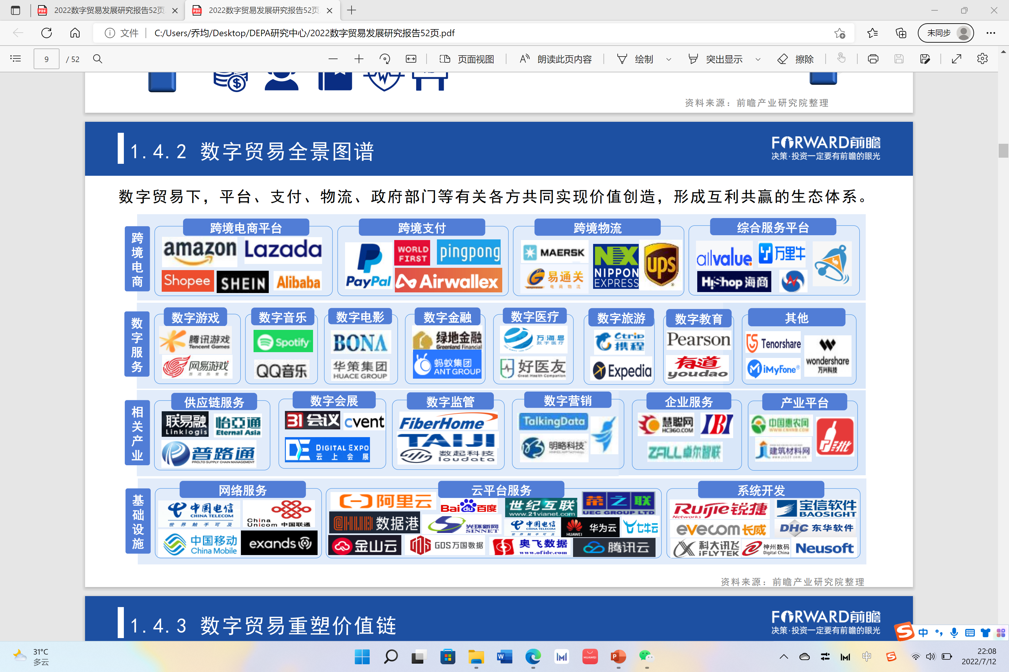
数字贸易企业图谱

Slide 5
二、南京数字贸易创新企业申报情况
1、全市申报企业基本情况
—— 2022年，南京市各区（包括江北新区）共申报数字贸易创新企业175家。其中数字技术服务与数字技术贸易企业60家，制造业电子商务企业31家，电子商务企业37家，跨境电商企业30家、数字贸易服务平台企业9家，数字物流企业2家，数字文化企业2家，数字印刷及出版企业2家，数字旅游企业1家，数字金融支付企业1家。
—— 175家数字贸易企业交易额达3003.75亿元，年平均增长率133.13%；网络平台建设总投资达228.63亿元，企业信息化从业人员24530名，企业软件研发人员27609名，近三年企业研发投入额71.68亿元。

Slide 6
2、数字贸易创新企业基本情况
——（1）评审办法。本次南京数字贸易创新企业评审，参考了《数字贸易术语定义》团体标准(t/zadt 0001-2021)的指标体系，借鉴了浙江省数字贸易企业100强企业评审办法，突出了南京数字贸易企业数字技术创新运用的基本特点，兼顾了国家商务部门对数字贸易企业管理办法。建立了“数字贸易创新企业评价体系”，该体系包含14个评价指标，在行业调研及专家意见基础上，通过层次分析，对指标进行了赋权，可定量评价申报企业。
——（2）评审现状。评审结果兼顾了申报企业得分状况及所在的行业服务类别。在数字贸易创新的平台服务、电子商务（含跨境）、技术服务及技术贸易三类行业中评出20家企业。
—— 20家企业数字贸易创新企业数字交易总额达2305.20亿元，占此次申报企业的76.74%年；企业数字网络平台建设总投资达59.48亿元，占申报企业的26.01%；企业数字化从业人员12672名，占申报企业的51.66%；企业软件研发人员11141名，占申报企业的40.35%；近三年企业数字研发投入额14.42亿元，占申报企业的20.12%。

Slide 7
1、数字贸易创新企业（数字服务平台类）
江苏满运软件科技有限公司 雨花区
汇通达网略股份有限公司 玄武区
南京擎天全税通信息科技有限公司 江北新区
中储南京智慧物流科技有限公司 鼓楼区
江苏宏坤供应链管理有限公司 鼓楼区
拓扑丝路（南京）科技有限公司 秦淮区

Slide 8
2、数字贸易创新企业（电子商务类）
江苏康众汽配有限公司 高淳区
南京金斯瑞生物科技有限公司 江宁区
南京豪与杰电子科技有限公司 鼓楼区
南京昊超电子商务有限公司 江宁区
京东五星电器集团有限公司 鼓楼区
江苏凤凰新华书店集团有限公司 栖霞区

Slide 9
3、数字贸易创新企业（数字技术服务与数字服务贸易类）
焦点科技股份有限公司 建邺区
江苏润和软件股份有限公司 雨花台区
中通服网盈科技有限公司 建邺区
浩鲸云计算科技股份有限公司 雨花台区
中国国投国际贸易南京有限公司 玄武区
江苏原力数字科技股份有限公司 建邺区
江苏达科信息科技有限公司 栖霞区
南京中科创达软件科技有限公司 雨花台区

Slide 10


